Slide 1
大阪港埋立事業の長期収支見込み
【2020（R2）～
2064（R46）年度】
2022（R4）年3月
大阪港湾局

Slide 2
目 次
１．事業の概要
２．経営の基本方針
３．投資・財政計画（収支計画）
４．長期収支見込みの事後検証、更新等に関する事項
2
6
7
29

Slide 3
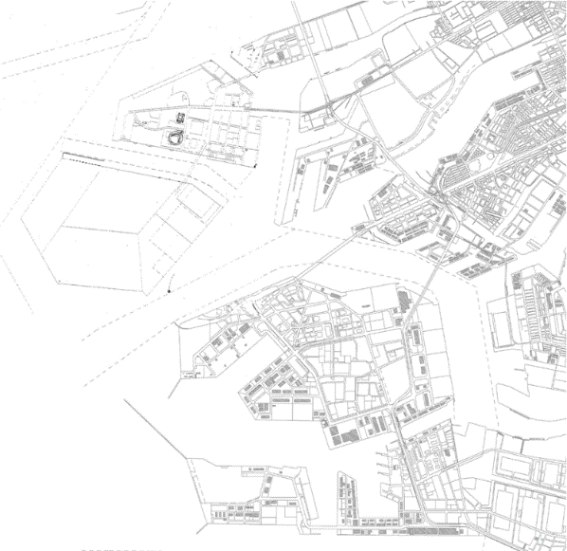

1. 事業の概要
（１）事業形態等
地方公営企業法の適用（全部適用・一部適用）非適の区分
  財務規定のみ適用（1964（S39）年4月1日適用開始）
事業開始年度
  1958（S33）年7月15日
職員数
63人（港営事業会計全体 90人）
※2021（R3）年3月31日時点
事業の種類
  臨海部土地造成事業
施工地区
  咲洲（南港地区）
  舞洲（北港北地区）
  鶴浜（鶴浜地区）
  夢洲（北港南地区）
施工地区箇所図
舞洲
（北港北地区）
夢洲
（北港南地区）
鶴浜
（鶴浜地区）
咲洲
（南港地区）

Slide 4
民間活用の状況
大阪港埋立事業所管施設の民営化の取り組み状況
舞洲ヘリポート【大阪へリポート】
取り組み前：（～2019（R1）年7月7日）
指定管理
取り組み後：（2019（R1）年7月8日～）
土地賃貸、建物売却
民間ヘリポートとして運用開始
舞洲野外活動施設【ホテル・ロッジ舞洲】
取り組み前：（～2013（H25）年度）
指定管理
取り組み後：（2014（H26）年度～）
土地賃貸、建物売却
舞洲運動広場【セレッソスポーツパーク舞洲】
取り組み前：（～2016（H28）年度）
指定管理
取り組み後：（2017（H29）年度～）
土地賃貸、土地建物賃貸
舞洲体育館【おおきにアリーナ舞洲】
取り組み前：（～2014（H26）年度）
指定管理
取り組み後：（2015（H27）年度～）
土地建物賃貸
舞洲球技場（舞洲運動広場の一部）
【セレッソ大阪天然芝練習場】
取り組み前：（～2011（H23）年度）
指定管理
取り組み後：（2012（H24）年度～）
土地賃貸
舞洲野球場【大阪シティ信用金庫スタジアム】
取り組み前：（～2015（H27）年度）
指定管理
取り組み後：（2016（H28）年度～）
土地賃貸、建物売却
もとなにわの海の時空館
取り組み前：（～2012（H24）年度）
指定管理
取り組み後（予定）：（時期未定）
建物売却

Slide 5
（２）土地処分状況等
○ 土地売却実績の推移（「契約金額」は翌年度以降の分納分を含むので、決算額とは相違する。）

Slide 6
○ 土地賃貸実績の推移

Slide 7
２. 経営の基本方針
大阪港埋立事業の基本方針
○ 大阪港埋立事業
大阪港埋立事業は、市内で発生する廃棄物や浚渫土砂の処分場所を確保するとともに、社会経済情勢の要請に応じた臨海部における新たな開発エリアを創出することを目的としており、企業等へ本事業で造成した用地を分譲・賃貸することにより、大阪・関西の成長・発展に寄与していく。
これまで、物流機能を中心に居住機能等を導入しながらまちづくりを進めており、土地造成や基盤整備については概成している。
今後は、未利用地が残るコスモスクエア地区の商業・研究開発用地や南港東地区（第6貯木場）の物流用地売却を進めていく。
地区の東側において物流・環境機能の集積を図るとともに、西側においては市民の多様化するスポーツ・レクリエーションの需要に対応できるまちづくりを進めてきており、土地造成や基盤整備については概成している。今後は、残りの未利用地の活用に必要となる基盤整備を実施していく。
魅力ある商業・業務・交流及び居住機能等を導入する複合開発を進めており、これまで商業施設等の立地を図ってきた。今後は、残りの未利用地の活用に必要となる基盤整備を実施していく。
地区の東部は、コンテナターミナル背後を中心に物流機能の強化を図るとともに、地区の中央部は、2017（H29）年8月に策定した「夢洲まちづくり構想」に基づき国際観光拠点の形成をめざしており、2025（Ｒ7）年日本国際博覧会の実現とＩＲ開業に向けて、土地造成・基盤整備を実施していく。
○ 咲洲
○ 舞洲
○ 鶴浜
○ 夢洲

Slide 8
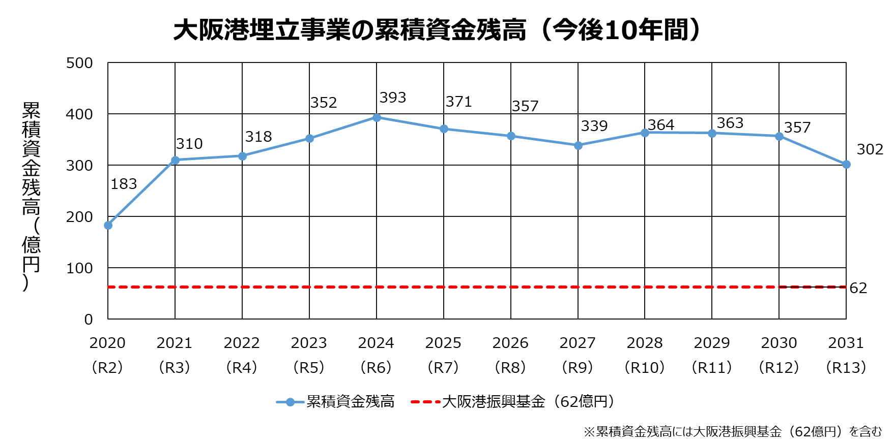
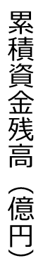
３.投資・財政計画（収支計画）
（１）投資・財政計画（収支計画）
IR用地の土地関連費用（土壌汚染対策費、地中障害物撤去費、液状化対策費 計788億円）の負担をはじめ、夢洲インフラ整備等の事業費の変更に伴い、これらの投資に係る企業債償還までの収支計画を把握しリスク管理に努めるため、従来の今後10年間の収支（2031（R13）年度まで）に加え、現在の企業債償還の最終年度までの収支（2064（R46）年度まで）を試算する。

Slide 9
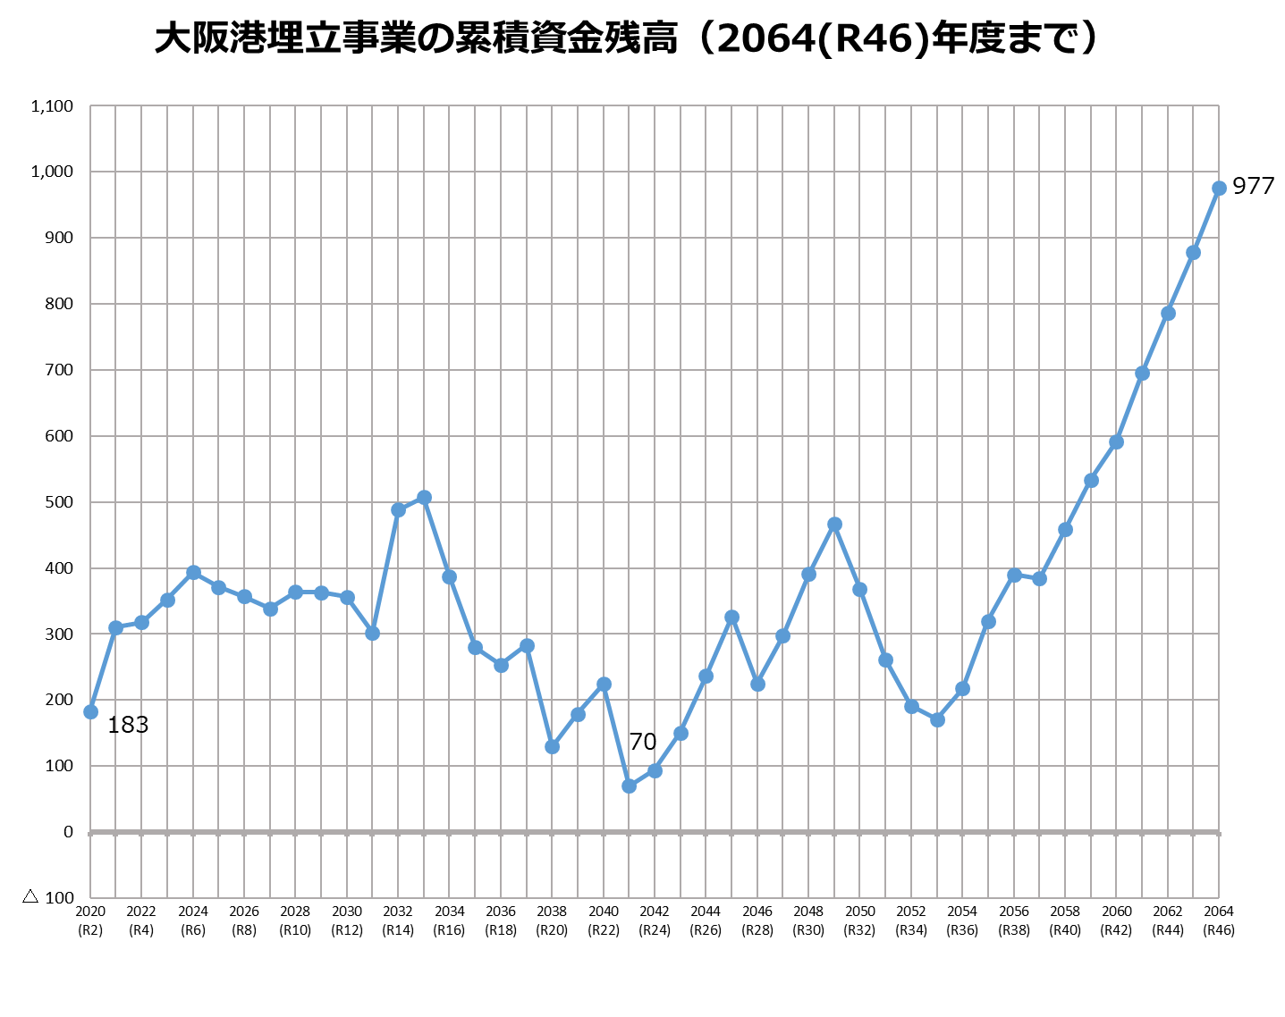

※累積資金残高には大阪港振興基金（約62~64億円）を含む
2064（R46）年度までの長期収支試算結果においては、大阪港振興基金を充当することなく資金不足は回避できる見込み。
全体条件となっている収益、事業費、企業債利息などの変動により、資金収支が悪化する可能性もあるため、引き続きリスク管理に努める。

Slide 10
収支の推移

Slide 11
収支の推移

Slide 12
収支の推移

Slide 13
収支の推移

Slide 14
（２）投資・財政計画（収支計画）の策定にあたっての説明
投資計画（埋立事業費）について その１
  収支計画策定にあたっては、次のとおりの投資計画を見込んでいる。

Slide 15
（２）投資・財政計画（収支計画）の策定にあたっての説明
投資計画（埋立事業費）について その１

Slide 16
投資計画（埋立事業費）について その２

Slide 17
投資計画（埋立事業費）について その２

Slide 18
投資計画（埋立事業費）について その３
※表内の計数は、全て四捨五入を行っており、円単位で計算しているため、表内計算で一致しないものがある。

Slide 19
投資計画（埋立事業費）について その３
※表内の計数は、全て四捨五入を行っており、円単位で計算しているため、表内計算で一致しないものがある。

Slide 20
投資計画（埋立事業費）について その３
※表内の計数は、全て四捨五入を行っており、円単位で計算しているため、表内計算で一致しないものがある。

Slide 21
投資計画（埋立事業費）について その３
※表内の計数は、全て四捨五入を行っており、円単位で計算しているため、表内計算で一致しないものがある。

Slide 22
主な財源について
  土地売却収益
○ 咲洲・舞洲・鶴浜地区
当面4年間（2021（R3）～2024（R6）年度）については、買受けニーズが高く売却が比較的見込まれる物件を個別に決定し、売却見込額を計上した。
2025（R7）年度以降については、景気循環の周期を参考に、残りの土地を原則として20年間で売却するものとして計上した。
○ 夢洲地区
IR予定区域（49.3ha）、IR区域拡張予定地（7.2ha）、2期開発用地（48ha）及び3期開発用地（32ha）について、賃貸するものとして計上した。
上記以外、商品化後、原則として20年間で売却するものとして計上した。
【2021年度以降事業終了までの売却可能面積及び売却見込額】
咲洲：39ha／493億円、舞洲：21ha／167億円、鶴浜：15ha／110億円、夢洲：39ha／238億円
（参考：今後10年間の売却見込額）

Slide 23
主な財源について
  土地賃貸料収益
  埠頭用地： 原則として、2022（R4）年度予算と同様の収益が継続するものとして見込む。
  事業用定期借地：現状の事業用定期借地設定契約における収益を見込む。ただし、 契約期間満了により契約が終了する土地については、 商品化期間（1年）を経て、原則として20年間で売却するものとする。
  その他賃貸地： 原則として、2022（R4）年度予算と同様の収益が継続するものとして見込む。
  IR予定区域、IR区域拡張予定地、２期及び３期開発用地については、35年間の事業用定期借地権設定契約とし、契約終了後再契約を見込む。
  IR予定区域（49.3ha：428円/㎡・月）については2023（R5）年10月から賃貸開始（賃料年額：約25億円）、IR区域拡張予定地（7.2ha：428円/㎡・月）については2045（R27）年度から賃貸開始（賃料年額：約4億円）を見込む。
  ２期開発用地（48ha：428円/㎡・月）については2027（R9）年度から賃貸開始（賃料年額：約25億円）、３期開発用地（32ha：428円/㎡・月）については2035（R17）年度から賃貸開始（賃料年額：約16億円）を見込む。
  その他営業収益
  売却地から発生する建設発生土の受入に伴う収入を土地売却計画に基づき見込む。
  IR事業者負担金
  202.5億円を見込む。なお、2023（R5）年度に20.25億円、2032（R14）年度に182.25億円の収入を見込む。
  大阪港振興基金繰入
  累積資金不足が見込まれる年度に、財源として基金の取り崩しを見込むが、今回の長期収支見込みにおいては累積資金不足が生じていないため取り崩しを予定していない。※2021（R3）年３月末残高：約62億円

Slide 24
○ 売出土地および売却時期について（咲洲地区）
咲洲地区
売却時期
2021（R3）
2022（R4）
2023（R5）
2024（R6)
2025（R7) ～
コスモスクエア地区
コスモスクエア地区
平均売却単価
130,903円/㎡
コスモスクエア地区以外
平均売却単価
101,312円/㎡

Slide 25
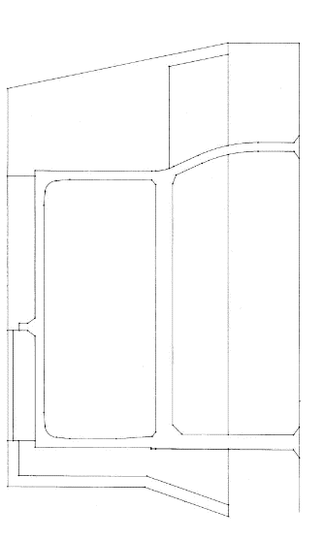
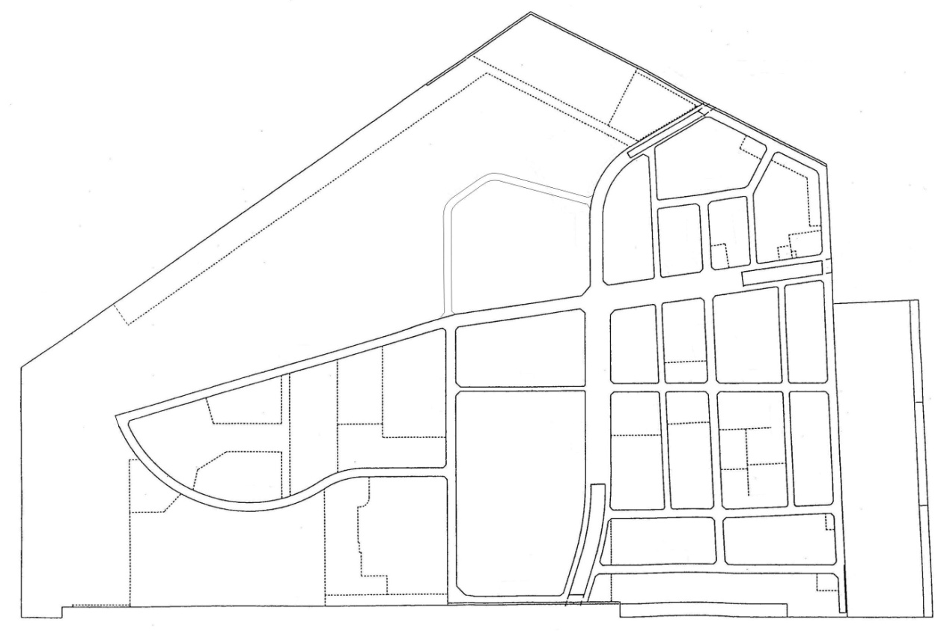
○ 売出土地および売却時期について（舞洲地区・鶴浜地区）
舞洲地区
鶴浜地区
売却時期
売却時期
2021（R3）
2022（R4）
2023（R5）
2024（R6)
2025（R7) ～
2021（R3）
2022（R4）
2023（R5）
2024（R6)
2025（R7) ～
5
平均売却単価
79,694円/㎡
平均売却単価
71,718円/㎡

Slide 26
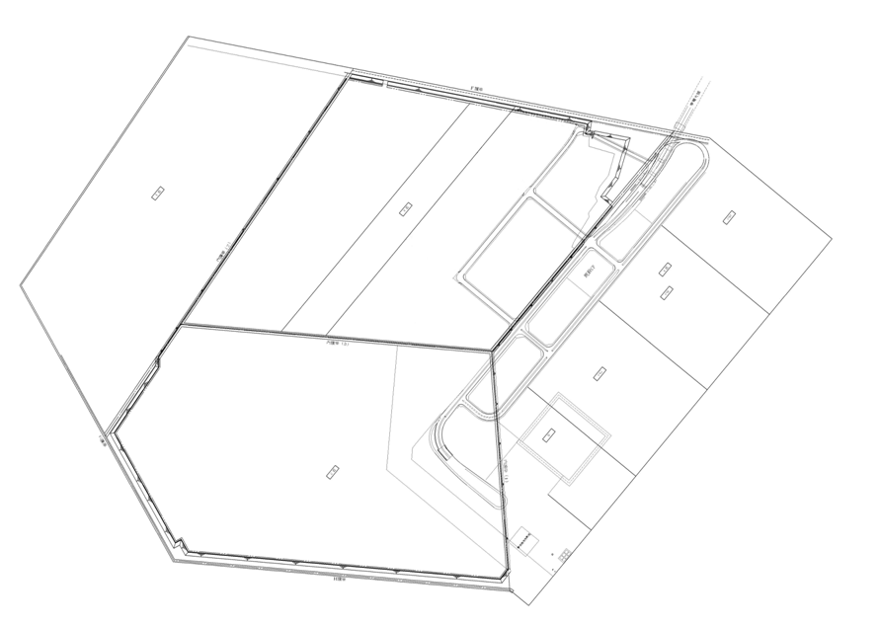
○ 売出土地および売却時期について（夢洲地区）
夢洲地区
売却時期
ⅱ IR区域拡張予定地
〔7.2ha〕
2021（R3）
2022（R4）
2023（R5）
2024（R6)
2025（R7) ～
ⅰ IR予定区域
〔49.3ha〕
Ⅰ期
Ⅱ期
Ⅲ期
物流ゾーン
平均売却単価
60,754円/㎡

Slide 27
投資以外の経費について
  人件費
  職員数については、技能労務職員を退職不補充とし、定年退職後の再任用を反映する。
  一般管理費
  原則として、2022（R4）年度予算ベースで今後も推移すると見込む。
  売却地から発生する建設発生土の受入に伴う費用については、土地売却計画に基づき見込む。
  企業債利息
  既発債については、 各企業債の利率に基づき見込む。
  新規発行債については、本市財政局公表の「今後の財政収支概算（粗い試算）2021（令和3）年2月版」に基づき見込む。
  企業債償還金
  原則として、10年満期一括償還、2回借換により30年以内に償還するものとし、借換えについては、公債償還基金への積立ルールに準じるものとして見込むとともに、売却予定地の未処分率に応じ可能な限り全額借換えを行うものとして見込む。
年度 | 2021 （R3） | 2022 （R4） | 2023 （R5） | 2024 （R6） | 2025 （R7） | 2026 （R8） | 2027 （R9） | 2028 （R10） | 2029～ （R11～）
算定金利 | 1.3％ | 1.3％ | 1.3％ | 1.3％ | 1.3％ | 1.3％ | 1.3％ | 1.4％ | 1.5％

Slide 28
（３）投資・財政計画（収支計画）に未反映の取り組みや今後検討予定の取り組みの概要
① 今後の投資についての考え方・検討状況
○既存の造成計画の見直しに関する事項
夢洲地区
2期3期開発用地については、万博開催後の開発となることから、具体的な土地利用や基盤整備等の内容が具体化した段階で、必要に応じて見直しを行う。
○新規造成計画に関する事項
咲洲東地区・新島地区・築港地区
国（直轄事業）による整備を除き現在事業休止中であるが、建設発生土の処分場所としての需要も見極めつつ、採算性確保のための新たな事業スキーム等の検討を行う。
○集客施設の更新に関する事項
舞洲体育館
2024（R6）年度まで定期建物賃貸借契約を締結しており、2025（R7）年度以降も同様に建物を活用する場合に必要な更新費用等を計上している。 2025（R7）年度以降の舞洲体育館の活用については、需要を見極めつつ活用方針を策定する。

Slide 29
② 今後の財源についての考え方・検討状況
○ 土地処分の見通しに関する事項
収入の確保を図るため、経済情勢や企業ニーズに対応した売却促進策の実施
積極的な誘致活動の展開（個別誘致活動、ＰＲ・プロモーション活動）
積極的な個別誘致活動を実施するとともに、セミナーや現地案内を実施
臨海部のイメージアップに向けたプロモーション活動
様々な機会を捉えた埋立地のＰＲ活動を実施
事前登録制度の活用
企業ニーズに対応した、魅力的な商品（土地）の提供
分譲希望企業内の意思決定期間の確保
随時、事前登録申込を受付
企業ニーズへの柔軟な対応
地区の特性などを踏まえた事業用定期借地制度等や事前確認制度など、複数区画の一括売却を可能とする制度の活用
土地利用の促進を図るため、マーケットサウンディングの実施や現行の用途制限への企業ニーズの反映
○ 賃貸方式による造成地活用に関する事項
土地の特性や事業者ニーズに応じ、賃貸方式による土地活用を促進する。
③ 民間活力の活用に関する事項（PPP・PFIなど）
  大阪港埋立事業所管施設の民営化の取り組みは、3ページ「民間活用の状況」のとおり。
  残る「もとなにわの海の時空館」についても、建物売却により民間活力の導入による施設の利活用を図る。

Slide 30
４.長期収支見込みの事後検証、更新等に関する事項
「長期収支見込み」の進捗管理（モニタリング）、見直し（ローリング）について
予算や決算を考慮したうえで今後の経済情勢や新たな収支内容を反映し、長期収支見込みを更新するとともに、事業内容
の精査や実施などの経営判断に活用していく。

